Slide 1
TRƯỜNG TIỂU HỌC BÁT TRANG
Viết: Lập dàn ý cho bài văn thuật lại một sự việc
GV: Nguyễn Thị Trang
Lớp 4A – Năm học: 2024-2025

Slide 2


KHỞI ĐỘNG

Slide 3
Để lập được dàn ý cho bài văn thuật lại một sự việc cần chuẩn bị những gì?
Chuẩn bị nội dung (chọn nội dung sự việc)
Liệt kê hoặc nhớ lại những sự việc (hoạt động)
Sắp xếp theo trình tự hợp lý (trước – sau, bắt đầu – kết thúc,…).

Slide 4
Dàn ý cho bài văn thuật lại một sự việc gồm mấy phần chính, đó là những phần nào?
Gồm 3 phần chính
(Mở bài, Thân bài và Kết bài)

Slide 5





TẬP LÀM VĂN TUẦN 8

Slide 6
HOẠT ĐỘNG

Slide 7

1. Chuẩn bị

Slide 8
TẬP LÀM VĂN TUẦN 8
Đề bài: Viết bài văn thuật lại một sự việc thể hiện truyền thống Uống nước nhớ nguồn và chia sẻ suy nghĩ, cảm xúc của em về sự việc đó.

Slide 9
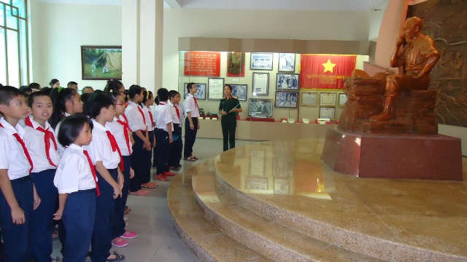
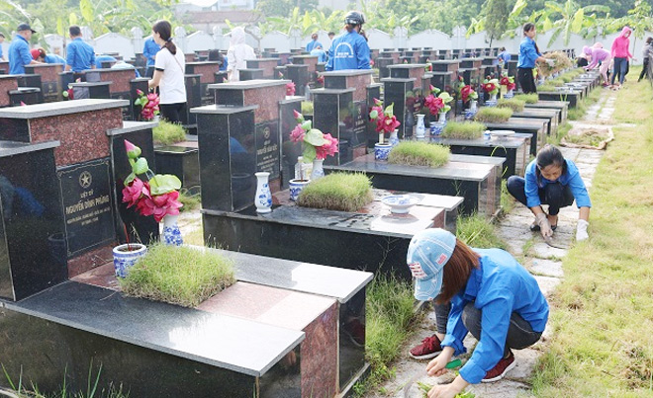
Chọn sự việc đã tham gia hoặc chứng kiến (ví dụ: thăm viện bảo tàng, chăm sóc nghĩa trang liệt sĩ, thăm hỏi gia đình thương binh – liệt sĩ, tặng quà người già, chào mừng Ngày Nhà giáo Việt Nam,...).

Slide 10


Nhớ lại những hoạt động, việc làm chính và sắp xếp theo đúng trình tự.

Slide 11
2. Lập dàn ý

Slide 12
Mở bài
Giới thiệu sự việc: địa điểm, thời gian tổ chức, những người
Thân bài
Nêu diễn biến của sự việc theo trình tự thời gian: bắt đầu tiếp theo – kết thúc,... (cần nêu các hoạt động, việc làm đúng với những gì em đã tham gia hoặc chứng kiến).
Kết bài
Bày tỏ cảm xúc, suy nghĩ về sự việc được tham gia, chứng kiến hoặc nêu việc mình muốn làm tiếp theo để thể hiện truyền thống Uống nước nhớ nguồn.

Slide 13

Mở bài
Để khen thưởng, động viên cho những học sinh có thành tích tốt trong năm học vừa qua trường em đã tổ chức một chuyến viếng lăng Bác.

Slide 14
Thân bài
+ Sáu giờ sáng, tất cả các chiếc xe đều xuất phát. Chuyến xe dừng tại lăng Bác lúc bảy giờ ba mươi phút sáng.
+ Ngay khi bước xuống xe cảm giác đầu tiên của em là sự choáng ngợp bởi không gian rộng lớn và sự trang nghiêm, thành kính nơi đây.
+ Đầu tiên, chúng em đi trên đường vào lăng Bác với rất nhiều những chú bộ đội đứng gác lăng, các chú đứng trang nghiêm với khẩu súng trên vai. Các chú bộ đội là người ngày đêm canh giữ, bảo vệ bình yên cho giấc ngủ của Bác, ai cũng có khuôn mặt thật nghiêm trang.
+ Sau đó là lễ duyệt binh rất hào hùng, nghiêm trang.
+ Tiếp theo, chúng em được các thầy cô hướng dẫn xếp hàng để đi vào lăng. Không gian trong lăng không rộng lắm nhưng không khí lại vô cùng thành kính, thiêng liêng. Bác nằm đấy, đôi mắt hiền từ nhắm lại như đang chìm vào giấc ngủ sâu, miệng Bác như hé một nụ cười. Bác như phát ra vầng hào quang chói lọi, vừa suy nghĩ, vừa gần gũi.
+ Cuối cùng, chúng em đi thăm quan Phủ Chủ tịch, nhà sàn, ao cá Bác Hồ, nhà Bảo tàng, được nhìn tận mắt từng dụng cụ sinh hoạt của Bác thường ngày: đôi dép cao su, chiếc gậy tre, chiếc mũ cối, bộ quần áo vải bạc màu, chiếc giường Bác nằm, chiếc bàn làm việc, chiếc ghế Bác ngồi… Những câu chuyện về Bác khiến chúng em cảm thấy thật tự hào.

Slide 15
Thân bài
Chuyến tham quan lăng Bác quả thật là một chuyến đi đầy thú vị. Cũng qua chuyến đi này, em càng biết ơn Bác Hồ, tự hào về truyền thống lịch sử của dân tộc ta và thêm yêu quê hương, đất nước của mình.

Slide 16
3. Góp ý và chỉnh sửa dàn ý

Slide 17
Lưu ý:
Bố cục
Trình tự sự việc
Việc lựa chọn hoạt động, việc làm

Slide 18




